Slide 1



PKM-KC
Sistem Cerdas Identifikasi Status Stunting
Gerakan Sadar Stunting

Slide 2
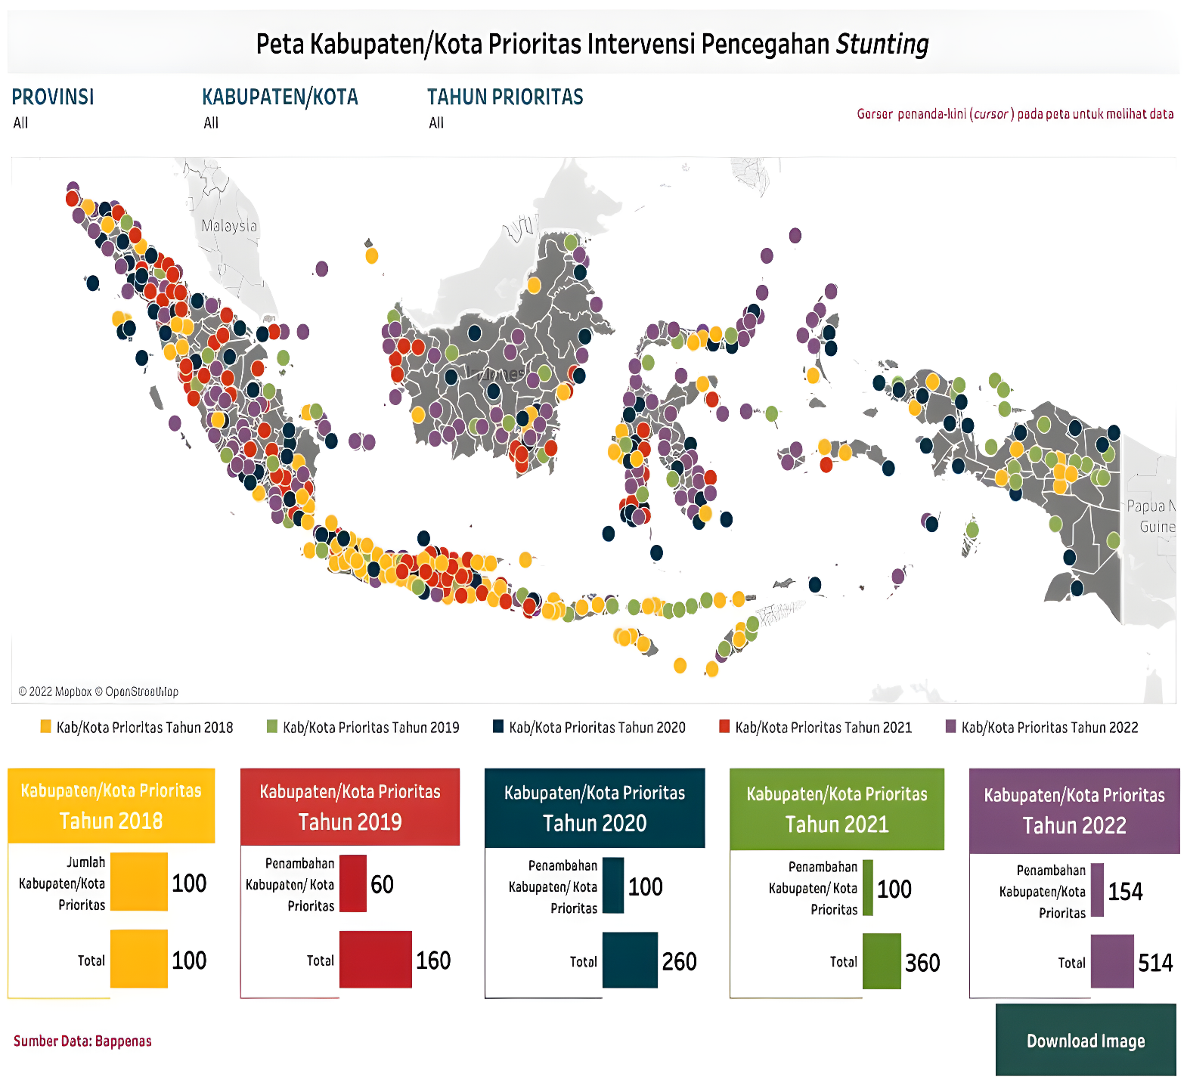

Indeks
Panjang Badan atau Tinggi Badan menurut Umur (PB/U atau TB/U) anak usia 0 - 60 bulan
Kategori Status Gizi
Sangat pendek (severely stunted)
Pendek (stunted)
Normal
Tinggi2
Ambang Batas (Z-Score)
<-3 SD
Pendek (stunted)
Normal
Tinggi2
Standar Antropometri Stunting
Indonesia mengadopsi standar yang resmi untuk digunakan sebagai standar antropometri penilaian status gizi anak melalui Keputusan Menteri Kesehatan Nomor 1995/Menkes/SK/XII/2010

Slide 3

Judul
Sistem Cerdas Identifikasi Status Stunting Pada Balita Menggunakan Knowledge Rule Based Untuk Menunjang Program Gerakan Masyarakat Sadar Stunting
Indeks
Panjang Badan atau Tinggi Badan menurut Umur (PB/U atau TB/U) anak usia 0 - 60 bulan
Kategori dan Ambang Batas Status Gizi Anak
Kategori Status Gizi
Sangat pendek (severely stunted)
Pendek (stunted)
Normal
Tinggi2
Ambang Batas (Z-Score)
<-3 SD
- 3 SD sd <- 2 SD
-2 SD sd +3 SD
> +3 SD
Standar ini sebagai rujukan bagi petugas Kesehatan dan kami untuk mengidentifikasi anak-anak yang mengalami Stunting.
Mantle
Crust 0-100 km
2,900 km
5,100 km
Core
6,378 km

Slide 4
Judul
Sistem Cerdas Identifikasi Status Stunting Pada Balita Menggunakan Knowledge Rule Based Untuk Menunjang Program Gerakan Masyarakat Sadar Stunting

Slide 5






Struktur Kelompok
Alda Cendekia Siregar, S.Kom., M.Cs
Dosen Pembimbing
Azrul Fathany
Satya Hakli Furqan
Utin Erina Safitri
Pita Sari
Tasya Yasmin Fahira
Ketua Kelompok
Anggota
Anggota
Anggota
Anggota
Teknik Informatika
Teknik Informatika
Kesmas
Kimia
Sistem Informasi

Slide 6
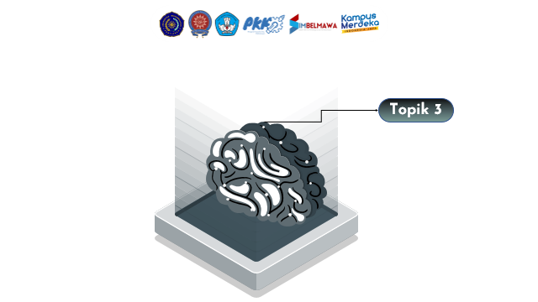









Menu

Slide 7

Topik 1

Slide 8
Topik 1
Sistem Cerdas Identifikasi Stunting
Sistem cerdas yang merupakan bagian dari artificial intelligence (AI) atau yang biasa kita sebut dengan kecerdasan buatan, yang di program pada computer.

Slide 9

Topik 2

Slide 10
Topik 2
Sistem Cerdas Knowledge Rule Based
Knowledge Rule Based atau sistem berbasis pengetahuan yang memiliki kemampuan untuk melakukan komputasi, penyimpanan, proses berfikir, dan penyimpanan pengetahuan.

Slide 11
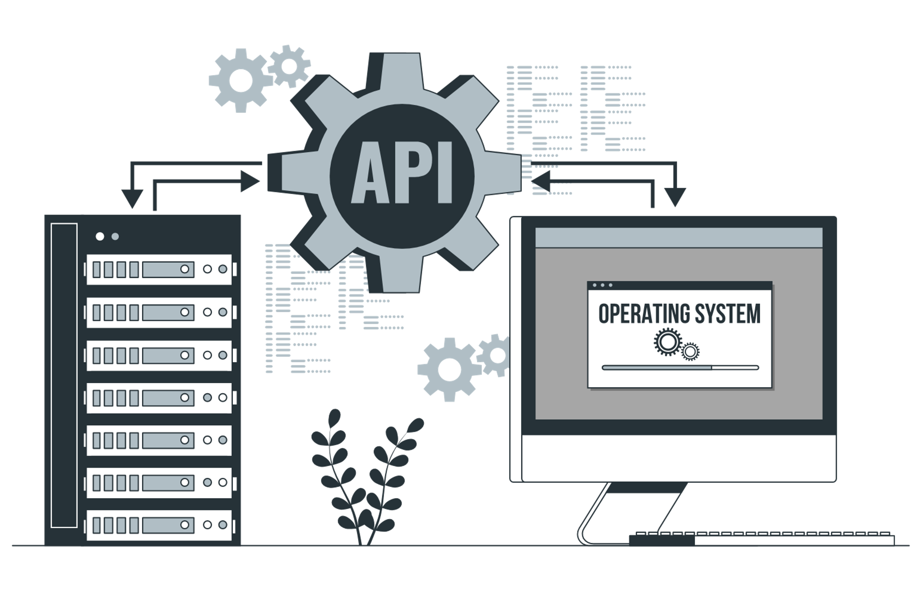
Topik 3

Slide 12
Topik 3
Sistem Cerdas Berbasis Website
Inovasi ini berbentuk Website, yang dapat membantu masyarakat dalam mendiagnosa stunting, dengan akses yang gartis

Slide 13

Topik 4

Slide 14
Topik 4
Cara Kerja Website Identifikasi Stunting
Website ini menggunakan sistem Knowledge Rule Based yang di aplikasikan kedalam kode pemrograman.

Slide 15
Analisis Kebutuhan
Desain Sistem
Penulisan Kode Pemrograman
Pengujian Pemrograman
Topik 5

Slide 16
Topik 5
Analisis Kebutuhan
Metode Perancangan Website
Metode ini sebagai bentuk suatu tahap untuk membuat model dari perangkat lunak dan memberikan gambaran tentang rancangan program yang akan dibuat
Desain Sistem
Penulisan Kode Pemrograman
Pengujian Pemrograman

Slide 17

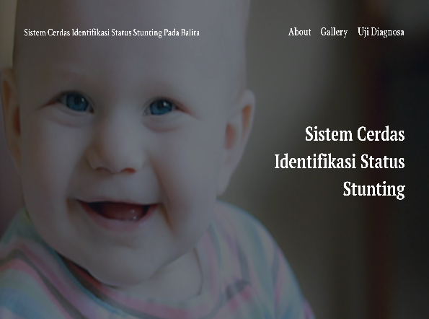
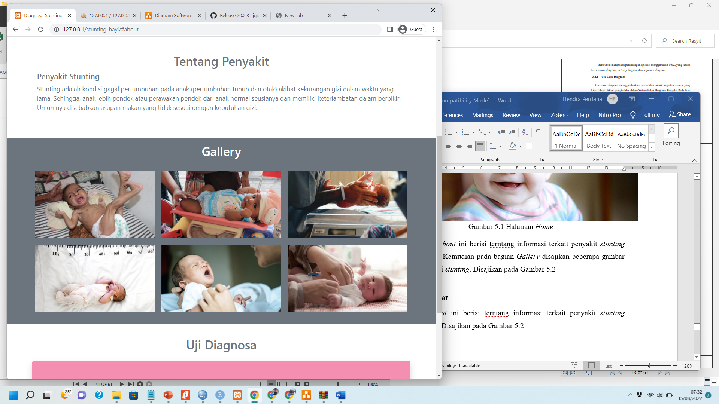
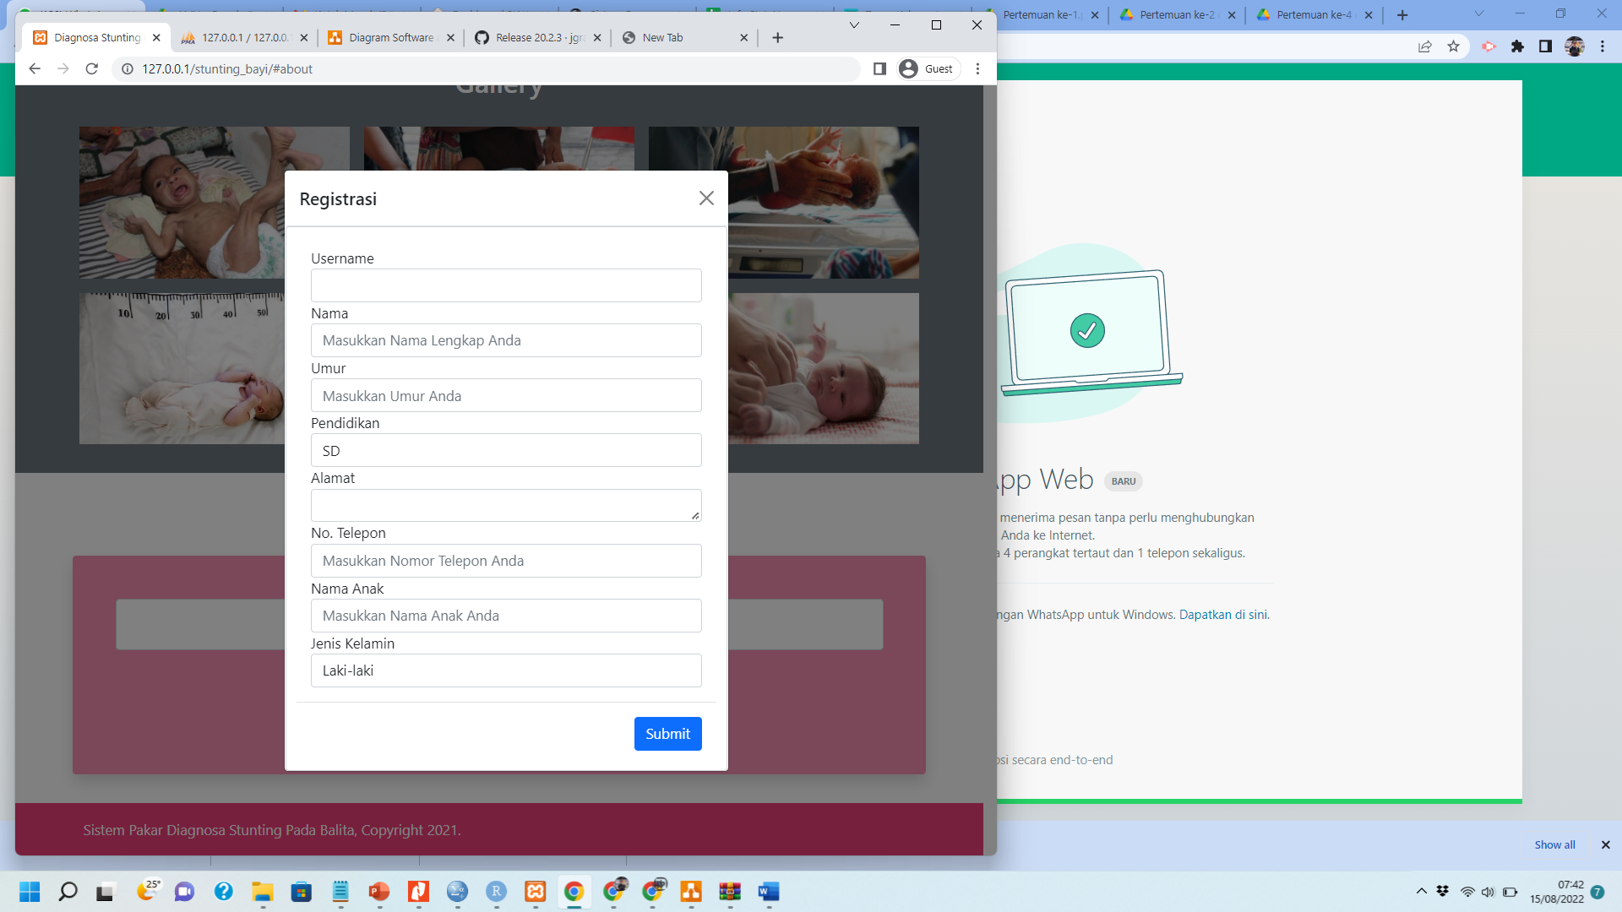
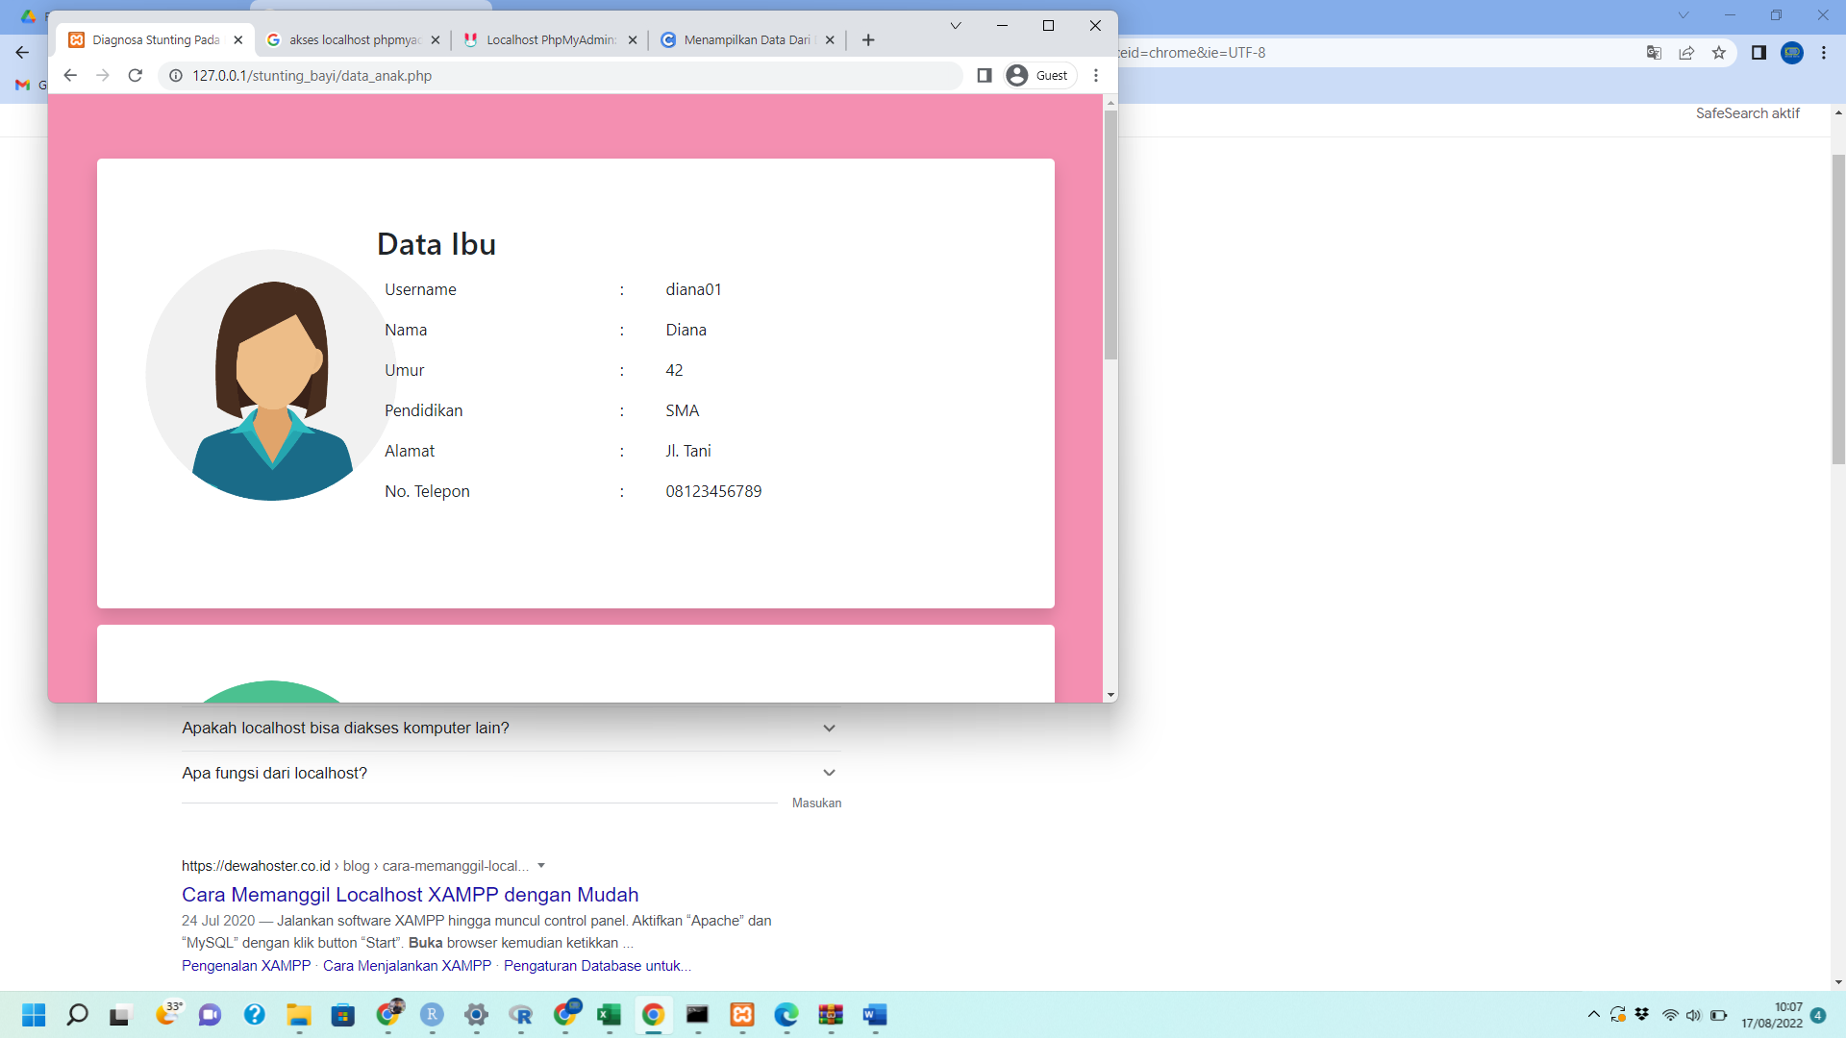
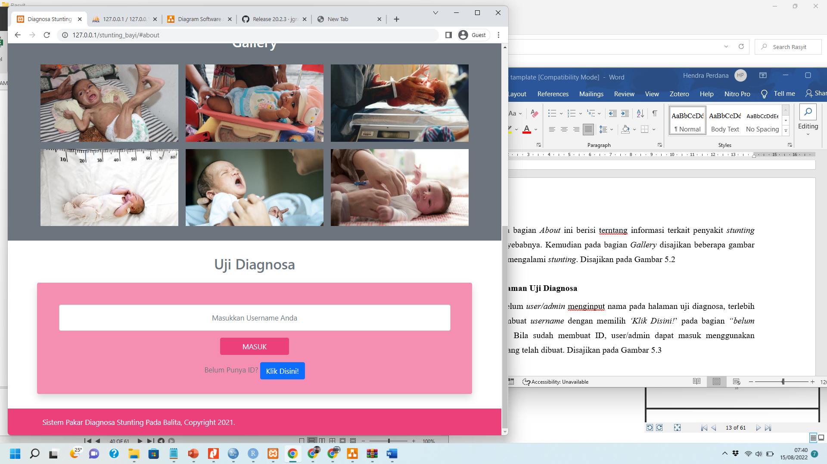
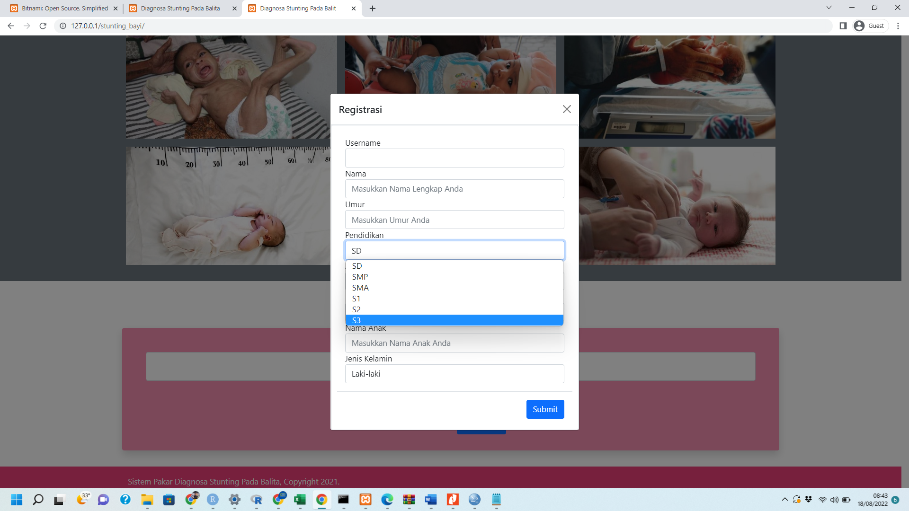
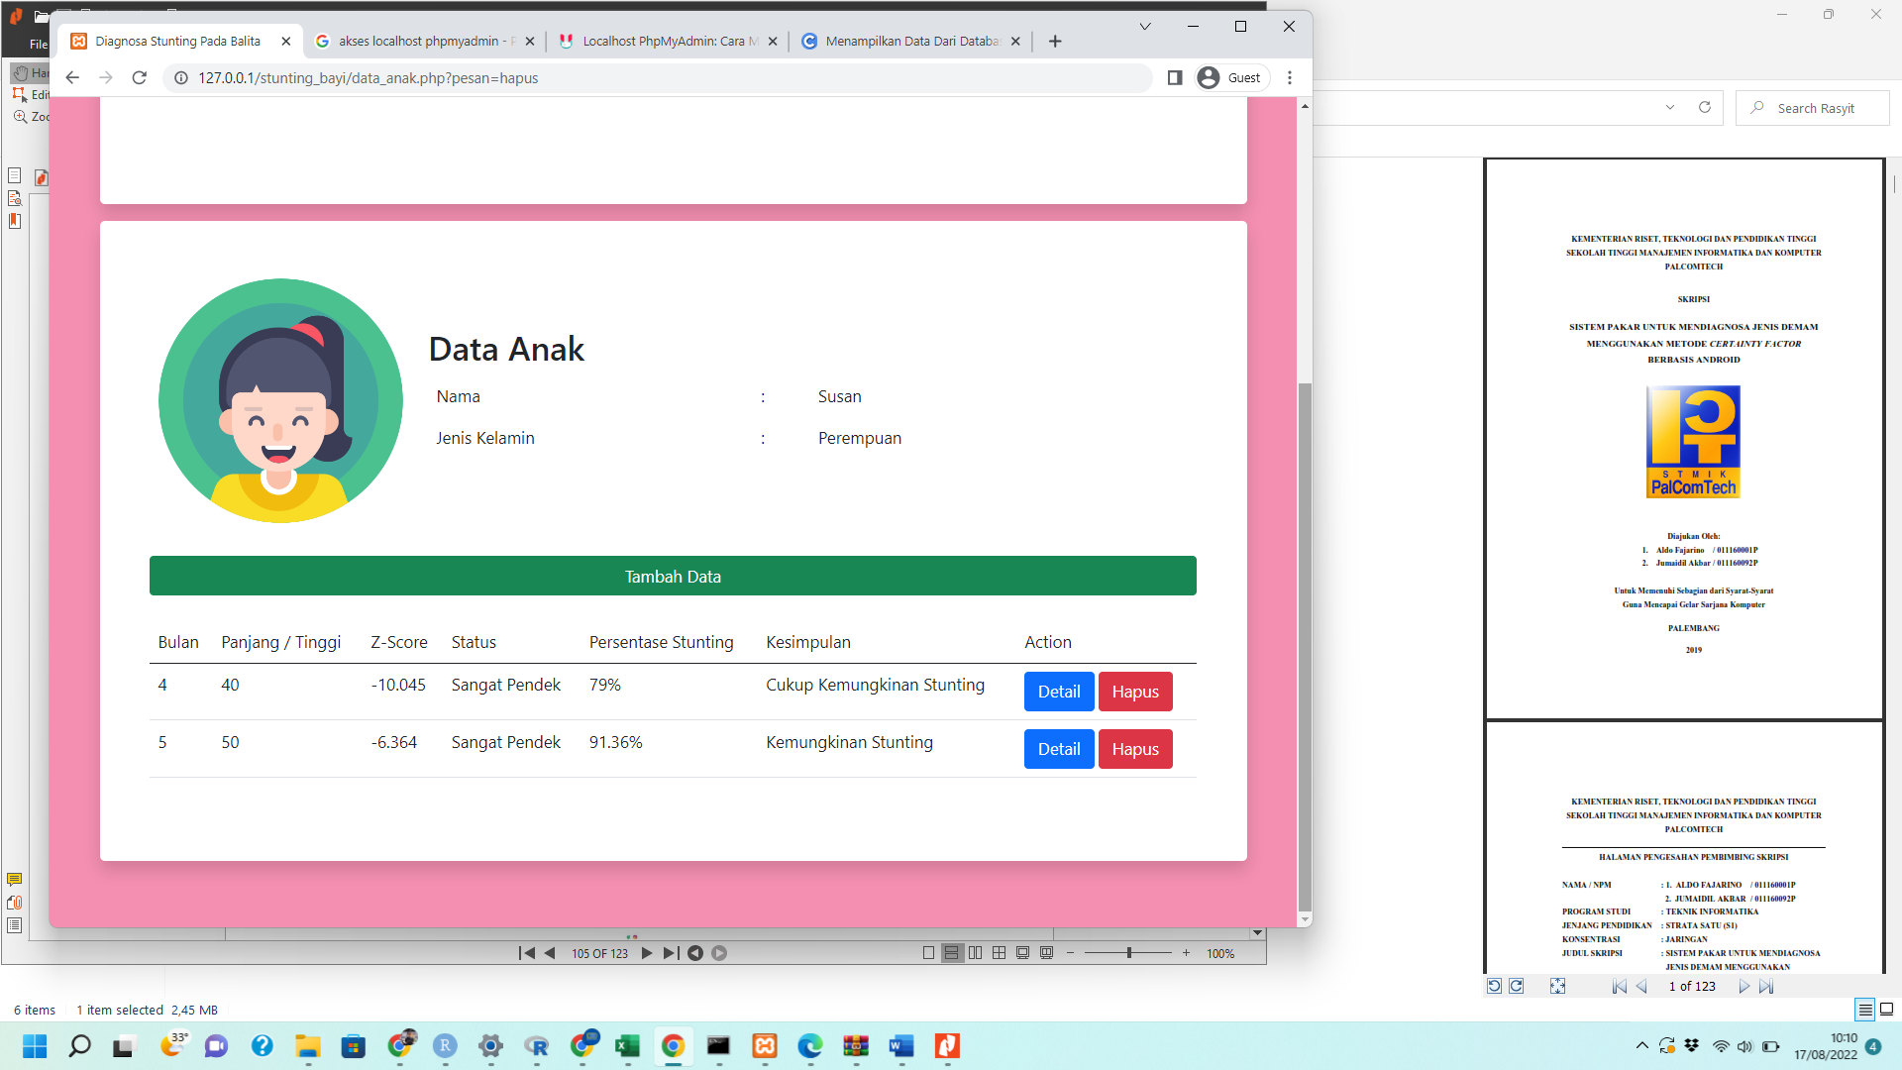
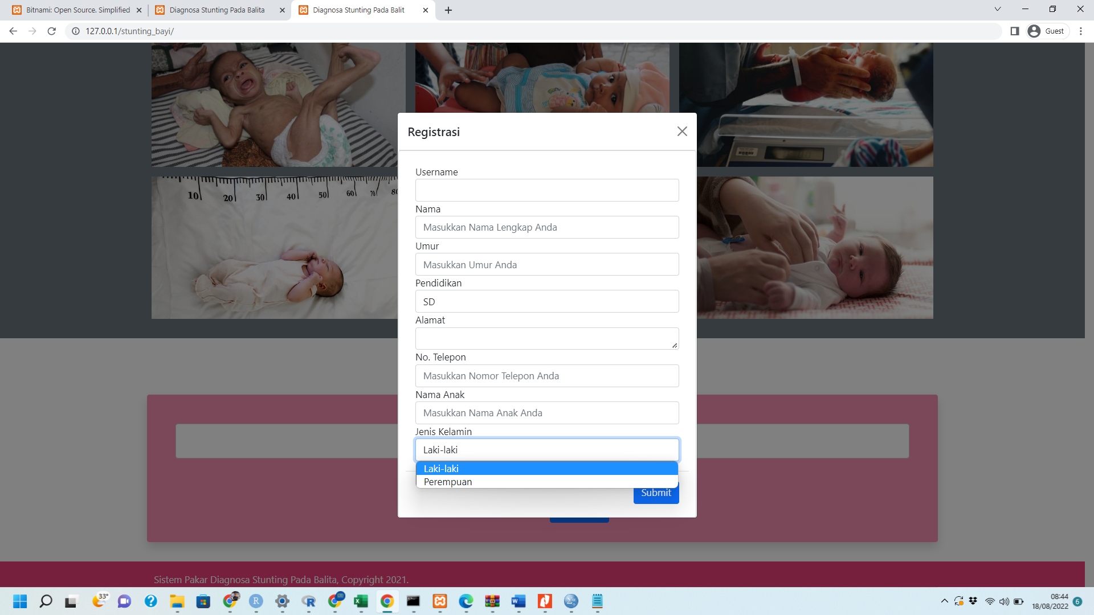
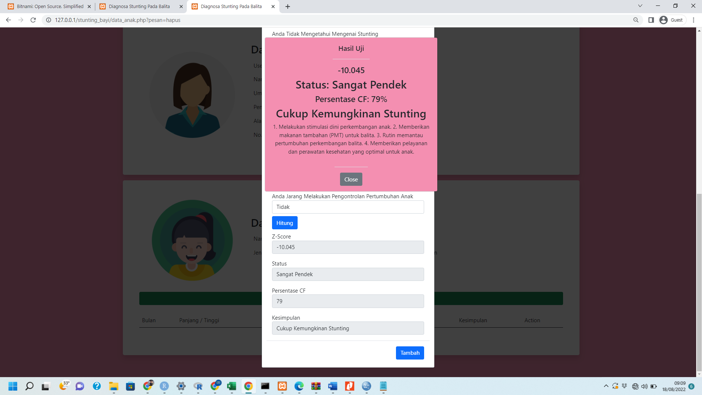
Tampilan Aplikasi

Slide 18


Desain Aplikasi

Slide 19
Halaman Awal

Slide 20

Desain Aplikasi

Slide 21
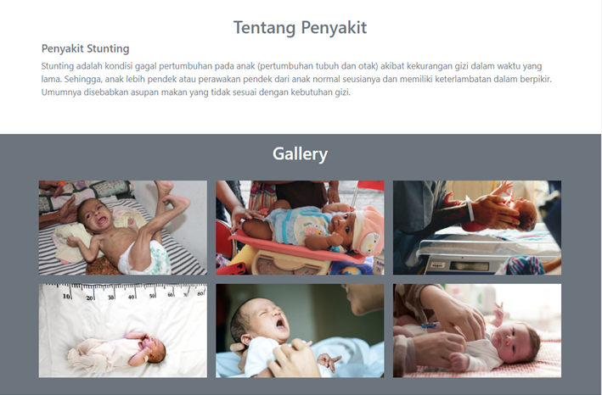
Desain Aplikasi

Slide 22
Halaman Awal

Slide 23
Desain Aplikasi

Slide 24
Desain Aplikasi

Slide 25

Halaman Awal

Slide 26
Desain Aplikasi

Slide 27
Desain Aplikasi

Slide 28
Halaman Awal

